Slide 1
Aplicación del método de numérico Newton - Raphson para hallar la tasa interna de retorno de la función valor actual neto
Trujillo, julio del 2021
Universidad Nacional de Trujillo - Facultad de Ciencias Fisicas y Matematicas - Departamento de Informática

Slide 2
Introducción
Cada día surgen nuevos problemas en nuestra sociedad los cuales necesitan una solución.
En tal sentido las matemáticas y la computación permiten acercarse a una respuesta aceptable e incluso encontrar una solución óptima a un problema.
En el campo financiero se evalúa la asignación de recursos y la toma de decisiones a través del tiempo, en tal sentido surge la necesidad de administrar las inversiones tal que generen la mayor ganancia posible.

Slide 3
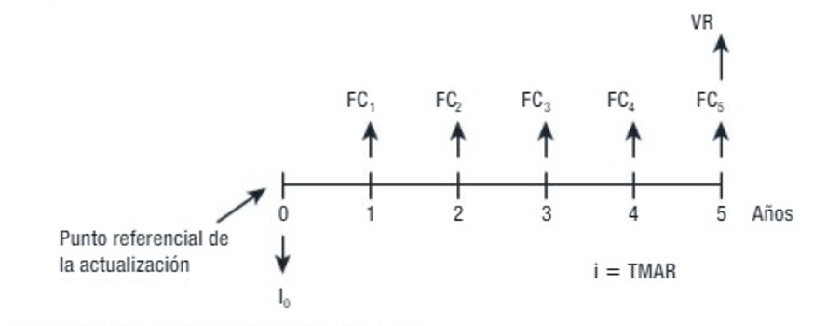
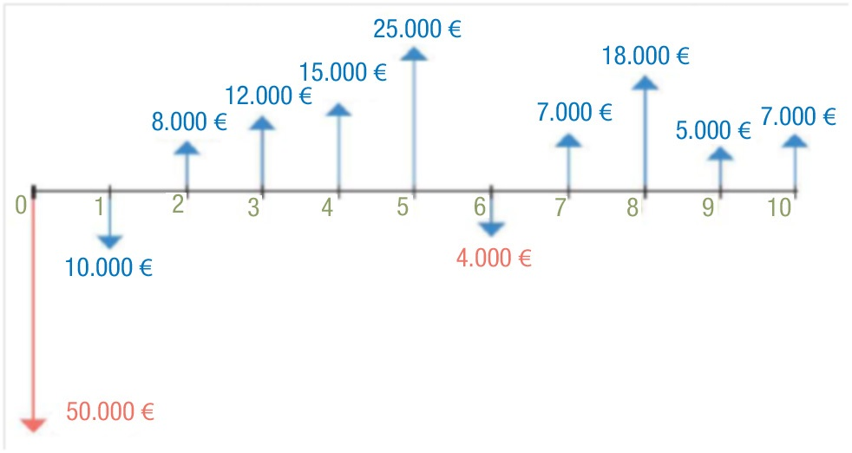
Marco teórico

Slide 4
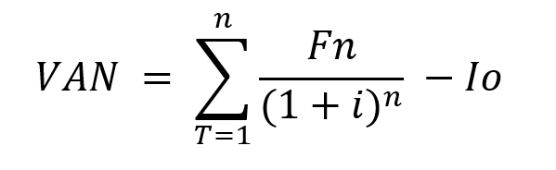
El valor actual neto (VAN)
Ecuación de valoración de proyecto.
VAN = Flujo de entrada de efectivo actual - Flujo de salida de efectivo
Fn: flujo de caja en el periodo n.
n: número de períodos.
Io: valor de la inversión inicial.
i: Tasa interna de rendimiento.

Slide 5
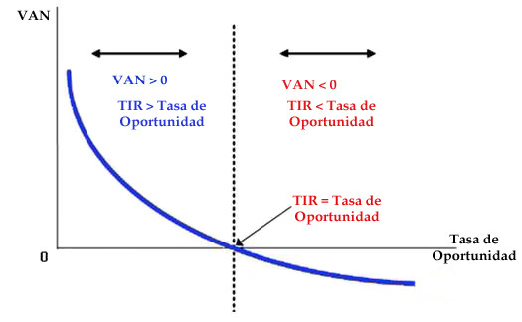
Reglas de criterio de VAN
VAN(i) > 0, la inversión se acepta.
VAN(i) = 0, la inversión no agrega valor.
VAN(i) < 0, la inversión es rechazada.
Donde :
i : Tasa interna de rendimiento .

Slide 6
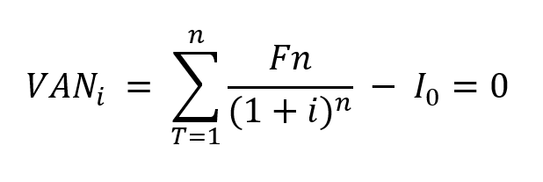
Tasa Interna de Retorno (TIR)
Se basa en la rentabilidad del capital invertido.
Es una tasa de interés de equilibrio.
• Fn: es el flujo de caja en el periodo n.
• n: número de períodos.
• i: tasa interna de retorno
• Io: valor de la inversión inicial.

Slide 7
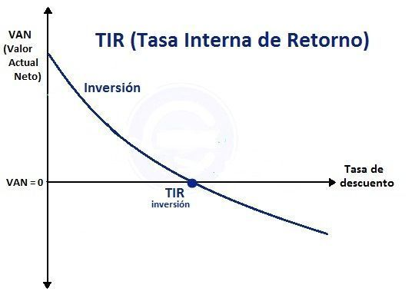
Reglas de criterio de TIR
Tasa mínima de corte (r)
TIR > r, el proyecto es aceptado.
TIR = r, la inversión se dará en caso que mejore la posición competitiva de la empresa y no existieran otras alternativas mejores.
TIR < r, el proyecto es rechazado.

Slide 8
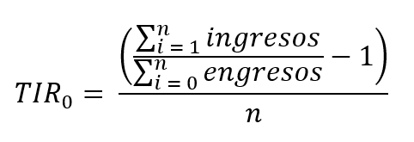
Aproximación inicial de TIR
n: Número de periodos.
Ingresos: Ingresos con valores sin actualizar.
Egresos: Egresos con valores sin actualizar.

Slide 9
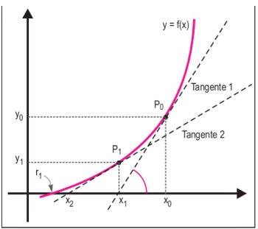

Es uno de los métodos para encontrar la raíz de una función no lineal
Para esto necesitamos de:
Una aproximación inicial.
Una tolerancia
Un número máximo de interacciones
La base de este método es el valor inicial que va ha ir generando una sucesión para así ir acercándose al objetivo mediante:
MÉTODO DE NEWTON RAPHSON
Representación gráfica del Método de Newton - Raphson
El método también involucra la derivada de la función que se tiene que calcular previamente.

Slide 10
APLICACIÓN DE LOS MÉTODOS

Slide 11
RESULTADOS
Con el método computacional
TIR aproximadamente 0.0578415283295872
Tiempo de cálculo: 44 milisegundos
Con el método de prueba y error en Excel
TIR = 0.05787993
Tiempo de cálculo: 12 minutos y 25 segundos

Slide 12
Integrantes:
Barba Farro José Luis
Luna Infantes Fabricio Martin
Rojas García Sadhu
Sandoval Castillo Yahaira Elizabeth
Toledo Campos Marco Camilo
Ugarte Flores Carlo André

